Slide 1
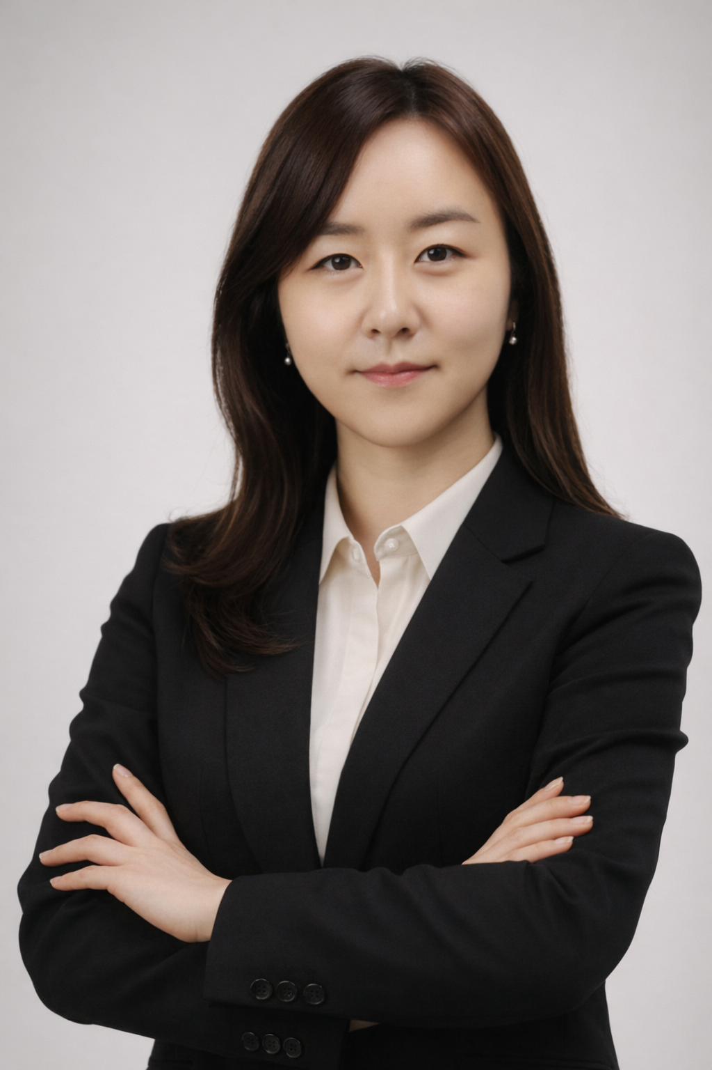


덕소고 고1 내신대비반
매주 금요일 7:00-10:00 수업
수업 대상과 특징
서민아T
국어교육 전공
(현) 민성원연구소 컨설턴트
(현) 민성원연구소 국어강사
수업 대상
덕소고 국어 내신 1등급을 목표로 하는 학생
수능 국어 1등급을 목표로 하는 학생
강좌 안내
덕소고 내신대비 강의
공통국어 강의와 문제 풀이
금 7:00 – 10:00
수업 특징
선생님들이 좋아하시는 내신 유형을 중심으로 완벽 대비
모의고사와 수능 문제들도 다루어 촘촘하게 문제 풀이
내신과 수능을 동시에 대비하는 수업
학생 관리 및 학부모 소통
매 수업시간 수업 내용 클래스룸 공지, 문자 안내
결석 시 영상 보강 (클래스룸)
매시간 리뷰테스트 진행
덕소고 기출문제 분석
예상문제 풀이 및 핵심 내용 수업을 통해 내신 만점
<동아출판 고등학교 공통국어2 자습서> <평가문제집>
<자세한 국어 문법>
커리큘럼 8-9월
월 | 일 | 내용
10월 | 16일 | 2학기 기말대비 – 중세문법의 이해
 | 23일 | 훈민정음언해
 | 30일 | 용비어천가, 소학언해
11월 | 19일 | 한글맞춤법의 이해
 | 20일 | 2026년 10월 모의고사 시험범위 분석1
 | 27일 | 2026년 10월 모의고사 시험범위 분석2
12월 | 4일 | 시험대비 문제 풀이
 | 11일 | 직전 보강, 정확한 날짜는 아직 미정
교재 및 과제

